Slide 1


Социальный проект
«Бумажное дерево»
Авторы: ПомчаловаТ.А., КурденкоЕ.А., Вильский Р.С
МОУ ДО Дворец творчества детей и молодёжи
г.Комсомольска-на-Амуре

Slide 2
Немного статистики
Мы провели исследование, в ходе которого выяснили:
79%
64%
Город плохо озеленён, не хватает зелёных насаждений и парков.
Также плохая экологическая обстановка, много мусора.
Готовы сдавать макулатуру на акциях или в ближайших пунктах приёма не получая денежного вознаграждения.
Хотели ли бы самостоятельно или с семьёй посадить дерево в общественном месте города и систематически ухаживать за ним.

Slide 3


Процесс реализации
Приём макулатуры от населения на акциях РСО, пунктах приёма или в образовательных учреждениях-партнёрах.
Волонтёры принимают макулатуру, сортируют её и доставляют в компанию по переработке.

Slide 4
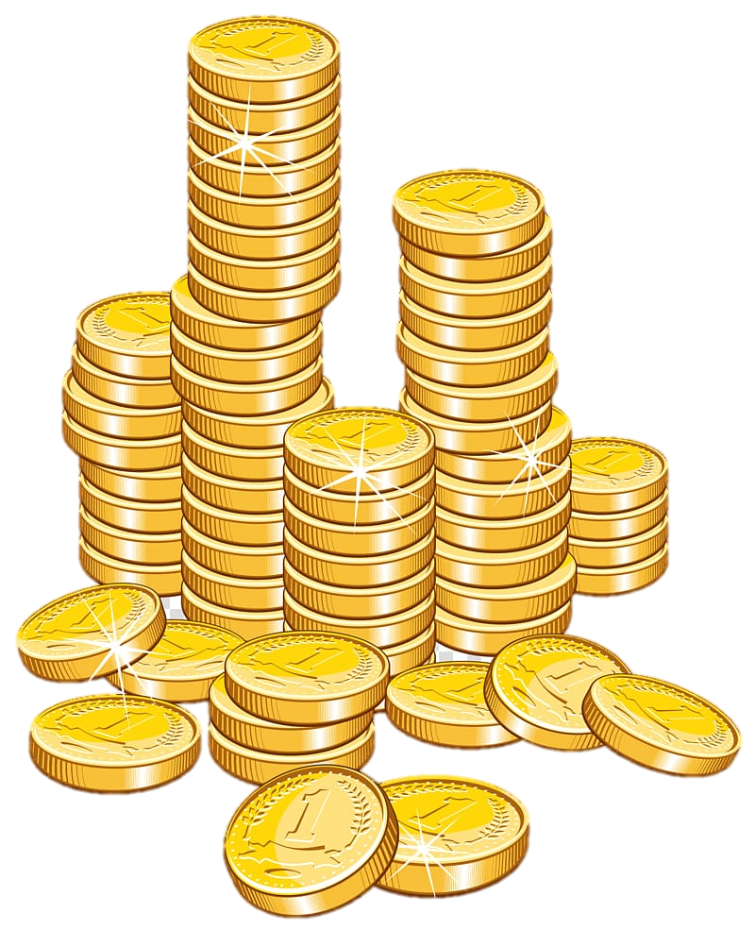


Получение денежных средств и их перевод на счёт компании-поставщика саженцев.
ВАЖНО! Мы ведёт постоянную отчётность, каждый может отследить курс стоимость макулатуры, её объёмы и сумму, полученных денег.
Высадка деревьев в Аллею Памяти Героям-Комсомольчанам на территории Дома творчества детей и молодёжи
Дополнительные мероприятия по привлечению внимания к проблемам экологии и информированию горожан о подвигах Комсомольчан.

Slide 5
Сопутствующие мероприятия
ЭКО-уроки
Уроки Памяти
Волонтёры и партнёры проекта проведут в учебных заведениях уроки, посвященные проблемам экологии.
Волонтёры и партнёры проекта проведут в учебных заведениях уроки, посвященные Комсомольчанам-Героям.
Конкурсы, акции
Мероприятия
Проведение интеллектуальных и творческих конкурсов и акций, посвященных экологии и природе.
Проведение конкурсов, акций, исторических квестов и интеллектуальных игр, посвященных Великой Отечественной войне.
ЭКО-волонтёры
Волонтёры Победы
Продвижение идей экологического волонтёрства, разумного потребления и раздельного сбора отходов.
Продвижение идей патриотического
волонтёрства, помощи ветеранам, изучения истории и увековечивания памяти.

Slide 6

СПАСИБО ЗА
ВНИМАНИЕ!

